Slide 1

Object-Oriented Programming
让编程改变世界
Change the world by program
Instructor: 胡 兰 青
Time: Spring semester 2018~2019
Tues. 08:00-09:35 a.m.
E-mail: lqhu@zju.edu.cn

Slide 2
About Me
Associate Professor, computer sicence and engineering department zhejiang university
Co-author，面向对象程序设计课程设计，浙江大学出版社，2004
Lecturer: The C Programming Language
Object-Oriented Programming
Software Testing and Qulaity Assurance

Slide 3
About This Course
Needed to develop
large projects
Better C
OLD C: POOR PERFORMANCE、STABILITY、READING …
HOW TO IMPROVE?
IDE
COMPLIER
FILE STRUCT
OOP
Object-oriented programming
C/C++ Coding Standard
Encapsulation
Inheritance
Polymorphism
Required rules
Advisory rules etc

Slide 4
About My Teaching methods
Issues：Using C method， What is the problem？
poor program quality？
Solution：Using C++ method
Principle
Improving the quality of the program ?
Other solution? There are other better solution？

Slide 5
About You
Attend class + Coding practices + Discuss with each other
Courseware、 Learning materials、exercises ect
Download / upload : http://10.77.30.99 （firefox）
Username/password: Student ID/Student ID
https://pintia.cn

Slide 6
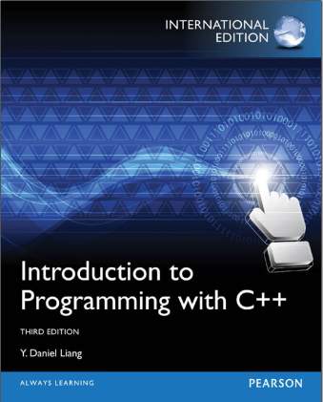
About Text Book
Introduction to Programming
with C++

Slide 7
About Reference
Thinking In C++ / Thinking In C++ Chinese online
C++ Volume1 Code
C/C++ Coding Standard
本学期作业代码自检规范
Windows Programming:
-《Programming Windows by Charles Petzold》
《Code Complete》(second edition)代码大全第2版
中期project报告的基本要求及Project备选题_2018~2019春夏
面向对象程序设计课程设计,浙江大学出社,2007.9
Notes:
百度云下载

Slide 8
Teaching section
There are some exercises
There are 2~3 quizs
There are 2~3 reading reports
Project (This is a hands-on course)
Final Exam

Slide 9
Grading Policies
The courses grades = exercises(15%) +
reading reports(5%)
quizzes(10%) +
project(25%) +
the final exam(45%)

Slide 10
Course Outline
1 Getting Started
2 Thinking in Object-Oriended Progarmming
3 The C in C++
4 The basics of C++
5 More advanced topics of C++

Slide 11
Getting started
Four Computer Technology
Language、Compiler or IDE(How to select?)
Application C/C++(PROJECT)

Slide 12
Getting started
Four Computer Technology
- Object-Oriented Programming(OOP)
- Generic Programming(GP)
- Network and Distributed Computing
- Embedded Systems

Slide 13
Language、Compiler or IDE
Selection of programming Language
-Traditional structured programming,using:
C、ASM, etc.
-Object-Oriented Programming,using:
C++，C#，Java, etc.
Selection of translator/compiler

Slide 14
Compiler, Associated with platform
-Windows Platform:
ANSI C/C++
Microsoft C/C++
Turbo C/C++
Borland C/C++
Dev C/C++
Intel C/C++

Slide 15
Compiler
-GCC（GNU C/C++ Compiler）是GNU推出的功能强大、性能优越的多平台编译器，可以在多种硬体平台上编译出可执行程序的超级编译器，其执行效率与一般的编译器相比平均效率要高20%~30%。
在Windows下比较流行的GCC移植版主要有三个。他们是 MinGW、Cygwin and Djgpp

Slide 16
Selection of IDE(Integrated Development Environment)
Text Editor + library + compiler + linker
集成开发环境（IDE）：方便的开发方式、完善的帮助系统、丰富的库和一些特有的特性。
Eclipse: 著名的跨平台的自由集成开发环境（IDE）。 Eclipse的本身只是一个框架平台，但是众多插件(语言插件、编译器插件 、图形库插件等)的支持使得Eclipse拥有其他功能相对固定的IDE软件很难具有的灵活性。许多软件开发商以Eclipse为框架开发自己的IDE。

Slide 17
Application C/C++(PROJECT)
Language: C/C++ C# Java
Library
-语言本身提供的库(Graphics.h/STL)
-操作系统功能调用(API函数)
-第三方提供的、经典的C/C++库
其他相关知识

Slide 18
Coding Standard
High-quality programming
Correctness、 Robustness、Reliability、Efficiency、Ease of Use、Readability、Scalability、Reusability、Compatibility and Portability.
-《Code Complete》代码大全第2版
Notes:
程序的正确性、健壮性、可靠性、高效性、易用性、可读性、可扩展性、重用性、兼容性和可移植性等。

Slide 19
Course Outline
1 Getting Started
2 Thinking in Object-Oriended Progarmming
3 The C in C++
4 The basics of C++
5 More advanced topics of C++

Slide 20
Thinking in OOP
Problems using Traditional software development methods
New way of software development --- object-oriented technology
Your First C++ Program

Slide 21
Traditional software development methods
SA-SD-SP:
structure analysis
structure design
structure programming

Slide 22
Problems using Traditional software development methods Mid-1980s, software crisis: low productivity、bad Reusability , poor maintenance, poor stability and scalability.

Slide 23
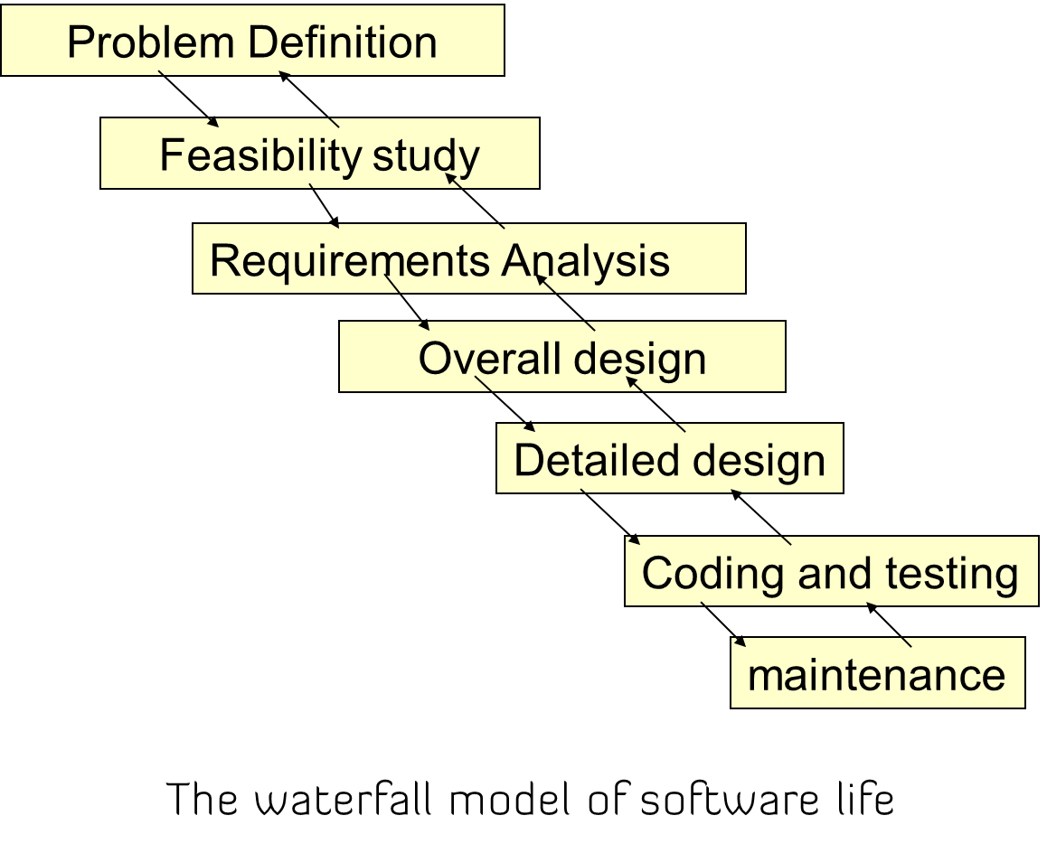
僵化的瀑布模型

Slide 24
阶段间具有顺序性和依赖性
⑴ 必须等前一阶段的工作完成之后，才能开始后一阶段的工作。
⑵前一阶段的输出文档就是后一阶段的输入文档。
⑶万一在生命周期的某一阶段发现了问题，就可能追溯到它之前的阶段，必要时还要修改前面已经完成的文档。在生命周期后期改正早期阶段造成的问题，需要付出很高的代价。
各阶段的工作自顶向下顺序进行。在每一阶段中，都采取相应的方法，用文字、图表等手段把这一阶段的工作结果记录下来。
问题定义
可行性研究
需求分析
这种预先定义需求的方法根本不可能适应用户需求不断变化的情况：
⑴某些类型的系统需求是模糊的。（如MIS系统）
⑵项目参与者之间存在通信鸿沟。
⑶预先定义的需求可能是过时的。
总体设计
详细设计
通过被动的、静止的文字、图表来刻划（冻结、表达）动态的系统，常常会产生许多误解和遗漏。
编码与测试
维护
软件生存期的瀑布模型

Slide 25
僵化的瀑布模型
结构化技术的缺点：用这种技术开发出的软件，其稳定性、可修改性和可重用性都比较差。
code/unit one/gun

Slide 26
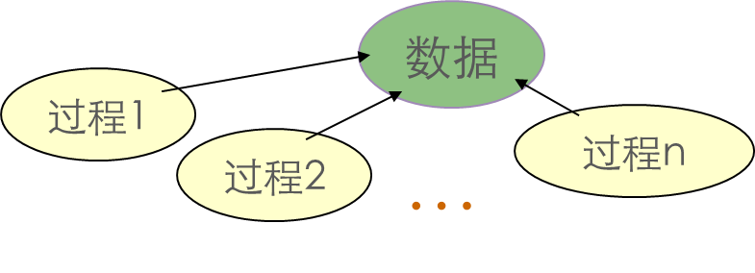
结构化技术的缺点
结构化编程技术是一种面向过程的设计方法，程序=数据结构+算法。以算法（功能/过程）核心，数据只是被算法影响而被动信息载体。数据和过程是相互独立的两个部分。
存在两个方面的问题
⑴对于不同的数据结构即使要实现同样的功能，或对相同的数据结构实现不同的功能都需要编写不同的模块，因此本质上就导致了程序的可重用性不好。
⑵总存在着用错误的数据调用正确的模块，或用正确的数据调用了错误的程序模块的可能性。因此，要使数据和程序始终保持相容，已经成为程序员的一个沉重负担。关键：忽略了数据和功能（操作）之间的内在联系；缺少对数据的保护措施。

Slide 27
Thinking in OOP
Problems using Traditional software development methods
New way of software development --- object-oriented technology
-The introduction of object-oriented methodology
-Thinking of Object-oriented methodology
-The three characteristics of object-oriented systems

Slide 28
The introduction of object-oriented methodology
60年代：挪威奥斯陆大学和挪威计算中心共同研制的Simula67语言，首次引入了“对象”、“类”、“继承”、“数据抽象”、“数据抽象类型”等概念。
object （对象）
-相关的数据以及跟这些数据有内在联系的操作（过程/功能/行为/服务）组成的一个单元。比如：一个遥控器、一个堆栈、一台打印机、一辆自行车、一个顾客等都是对象。
code/unit one/gunstruct

Slide 29
操作3
操作4
数据结构
Object
name
操作2
操作5
操作1
对象的内部表示被隐藏在操作接口的后面，外界只看见操作接口，至于如何实现、内部数据接口如何？外界不需要（也不可能）知道。
code/unit one/gunclass

Slide 30
类(class)：用于描述特性相同或相似的一组对象的结构（用于描述数据）和行为。int在C中表示整型,int a,b;常量3、4、变量a、b都是整型对象。
数据抽象：经过对客观问题的分析，将数据结构及作用于该数据结构上的操作组成一个实体—对象，比如洗衣机对象。这个过程就是数据抽象。
抽象数据类型
-对具有相同或相似属性和行为的数据抽象实体的共同描述。创建类就是构造抽象数据类型

Slide 31
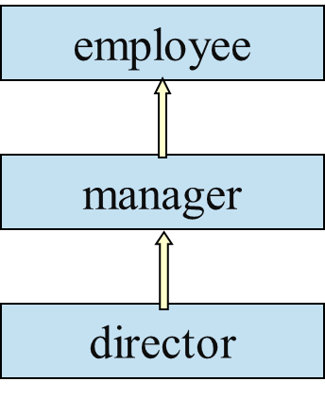
继承(inherit)：将类组织成层次，允许共享结构和行为(代码重用)。
在80年代初起，出现了数种面向对象语言，如：Smalltalk、C++、Eiffel等。80年代中期面向对象技术（OOA-OOD-OOP,Object-Oriented Analysi. ...）开始进入实际应用阶段，现在，面向对象方法被广泛应用于程序设计语言、设计方法学、形式定义、操作系统、分布式系统、人工智能、实时系统、数据库、人机接口、基本硬件设计等。

Slide 32
Thinking in OOP
Problems using Traditional software development methods
New way of software development --- object-oriented technology
-The introduction of object-oriented methodology
-Thinking of Object-oriented methodology
-The three characteristics of object-oriented systems

Slide 33
面向对象方法的编程思想
面向对象的程序设计的思路和人们日常生活中处理问题的思路是相似的。在自然世界和社会生活中，一个复杂的事物总是由许多部分和它们之间的联系组成的。
当人们生产汽车时，分别设计和制造发动机、底盘、车身和轮子，最后把它们组装在一起。在组装时，各部分之间有一定的联系，以便协调工作。
面向对象程序设计就是：发现对象、创造对象和使用对象。

Slide 34
问题域
求解域
问题域（人类常用的思维方式）
求解域
▲客观世界中的问题都是由客观世界中的事物及事物之间的联系组成。
▲程序由一组相互通信的对象组成
实体（物质）：客观存在的 , 具体的。
事物
意识：一个抽象的概念，是对客观存在的实体事物的一种概括。

Slide 35
属性（attribute)或状态（state）
静态的数据
实体
对象(object)
动态的行为
操作/方法/行为/功能/服务
面向对象方法用“对象”来刻划客观世界中的实体。对象是由数据及施加在这些数据上的操作组成的统一体。

Slide 36
实体：某一实物枪
静态的数据：弹匣容量、枪长，空枪重量，初速，有效射程等。
动态行为：射击、子弹压堂等。
意识（概念）：枪
具体的一支枪mygun
--通用枪类的实例(instance)
通用枪类（class）gunClass
类是对具有相同属性和行为的一组对象的共同描述。
code/unit one/gunClass

Slide 37
▲客观世界的实体之间是有联系的。
▲对象之间相互发送信息（通信）。
请求修车
对象1
发消息
对象2
我
修车李师傅
骑
对象1请求对象2完成一定的服务。
修理
我的蓝色自行车
▲客观世界中的问题都是由客观世界中的事物及事物之间的联系组成。
▲程序由一组相互通信的对象组成。

Slide 38
学生学籍管理系统
老师类
类
学生类
胡老师
实例对象
张三
李四
王五
陆六
主控对象main()

Slide 39
▲人们认识客观世界解决现实问题的过程是一个渐进的过程。人的认识需要在继承（本能地）以前有关知识的基础上，经过多次反复才能逐步深化。在人的认识深化过程中包括：从特殊到一般的归纳思维过程；从一般到特殊的演绎思维过程。
▲用面向对象方法解决问题的步骤:
◇发现对象
◇定义类（包含了从特殊到一般的归纳思维过程）
◇创建类的实例（包含了从一般到特殊的演绎思维过程）
比如：①认识一台收录机：在认识收音机的基础上，只需认识record功能即可。
◇为类建立类的等级（类层次）
②
人类
基类（父类）
人
狼
学生类
教师类
派生类（子类）
狼孩
在用面向对象方法开发软件时，可以先设计出一些抽象程度较高的比较简单的类构成框架，随着认识深入和具体化，再逐步派生出更具体的子类，这样的开发过程符合人们认识客观世界解决问题时，逐步深化的渐进过程。
③事物的分门别类

Slide 40
面向对象程序设计思路
发现对象、创造对象和使用对象

Slide 41
Thinking in OOP
Problems using Traditional software development methods
New way of software development --- object-oriented technology
-The introduction of object-oriented methodology
-Thinking of Object-oriented methodology
-The three characteristics of object-oriented systems

Slide 42
面向对象系统的三个特性
衡量某一种程序设计语言，是否是面向对象的程序设计语言，主要看它是否具有这三种特性：封装性、继承性和多态性。
封装性：指将数据和与这些数据相关的操作集合放在一起，形成一个能动的实体__对象。
操作3
操作4
数据结构
Object
name
操作2
操作5
操作1
操作也就是接口/协议：一个对象对外服务的说明。

Slide 43
“对象(类)”的特征
对象有标识，有一组状态用来描述它的特征，有一组操作来决定该对象有哪些行为或功能。
对象的所有私有数据，操作的实现代码是隐蔽的，外部是不可见的。
具有一组公共接口，其它对象只能通过公共接口来向该对象发消息。

Slide 44
对象是主动的，执行服务的主动权在对象本身。接受消息的对象可以立即响应，也可以不立即响应，这样就使程序的并发运行有了可能。
类是生成实例对象的样板，是实例对象的加工厂。
类兼有模块和类型定义的优点。
操作也就是接口/协议：一个对象对外服务的说明。

Slide 45
类的封装性保证了程序模块的独立性，程序的维护就很方便。只要公共协议不变，不管类的私有数据或操作代码怎么改变，都不影响向该对象发消息的对象。类的封装性使程序易维护，稳定性很好，代码重用性好(实例重用)。
操作3
操作4
数据结构
Object
name
操作2
操作5
操作1

Slide 46
继承性（Inheritance）
继承：建立类的层次。类的层次可以清楚有效地表达现实世界中事物的分类问题。
-派生类自动继承基类的特性__数据和操作。
-允许在派生类中增加新的数据和操作。
-如果在派生类中对从基类继承下来的某些特性重新做了描述，则在派生类中的这些特性将以新描述为准，也就是，低层的特性将屏蔽高层的同名特性。
-每个类都可以派生若干子类，子类可以再派生出子类，……老祖宗的特性可以一代一代传到最新派生的子类。-继承分单继承和多继承。

Slide 47
类的继承实现代码重用
父类
父类
子类1
子类2
子类
父类1
父类2
子类

Slide 48
多态性（polymorphism）
单态：C/C++本质上是单态的。每一个对象都必须声明为一种特定的类型。在此对象的生命期内，该对象的类型是不变的。一旦类型确定，该对象的存储空间的大小可由编译程序在编译时确定下来，并且有相应的操作。
多态：指一个对象在运行时，能呈现出不同的类型。
函数重载
重载
运算符重载
c++中，多态性体现在：
多态指针：在运行时，可以指向不同类型的对象。

Slide 49
Thinking in OOP
Problems using Traditional software development methods
New way of software development --- object-oriented technology
Your First C++ Program

Slide 50
Road Map
How to create C++ program in VS 2010？
File structures
Namespace
Using the iostreams class
Running the compiler
Be familiar with C/C++ standard library
- Introducing STL
code/unit one/about_head.dsw
Notes:
IDE: Microsoft Visual Studio 2010

Slide 51
File structures
每个C++类通常用两个文件来实现。一个文件用于保存类的声明（declaration），称为头文件(head file)。另一个文件用于保存类的实现（implementation file），称为定义（definition）文件。
C++/C的头文件程序以“.h”为后缀。
C程序的定义文件以“.c”为后缀，C++的实现程序通常以“.cpp”为后缀（也有一些系统以“.cc”或“.cxx”为后缀）。
如: Washer.h Washer.cpp
Icebox.h Icebox.cpp

Slide 52
Head File
头文件由三部分内容组成：
-头文件开头处的版权和版本声明(to see about_head.dsw)。
-预处理块
-函数、类和结构声明等。
头文件应该只用于声明对象、函数声明、类定义、类模板定义、typedef和宏，而不应该包含或生成占据存储空间的对象或函数的定义。

Slide 53
// 头文件header.h
extern void Foo1(); //function declaration
extern int a1; //object declaration
class A; // forward declaration
class B
{
private: A* pa;
};
void Foo2() //function definition error
{ }
int a2; //object definition error

Slide 54
//oneFile.cpp
#include "header.h"
int a1 = 0; //defination 正确，在头文件中声明了
int a2 = 0; //不合规则
static int32_t a3 = 0; //正确，是静态的
static void Foo2()
{//…} //正确，是静态的
void Foo1() //正确，在头文件中声明了
{//…}

Slide 55
// 头文件header.h
#ifndef HEADER_H
#define HEADER_H
char school[] = “浙江大学”; //error
#endif
//oneFile.cpp
#"include "header.h
link-time error：
"multiple definition of
//otherFile.cpp
#include "header.h"
Notes:
在其他文件中只要包含了header.h就会独立的解释,然后每个.cpp文件生成独立的标示符。在编译器链接时，就会将工程中所有的符号整合在一起，由于文件中有重名变量，于是就出现了重复定义的错误。

Slide 56
#define 保护
所有头文件都应该使用#define 防止头文件被多重包含(multiple inclusion)。
当头文件第一次被包含时，它被正常处理，符号_HEADERNAME_H被定义。如果头文件被再次包含，通过条件编译，它的内容被忽略。符号_HEADERNAME_H按照被包含头文件的文件名进行取名，以避免由于其他头文件使用相同的符号而引起的冲突。
#ifndef _HEADERNAME_H #define _HEADERNAME_H ...//(头文件内容) #endif
Notes:
虽然函数、变量的声明都可以重复，所以同一个声明出现多次也不会影响程序的运行，但它会增加编译时间，所以重复引用头文件会使浪费编译时间；而且，当头文件中包含类的定义、模板定义、枚举定义等一些定义时，这些定义是不可以重复的，必须通过一定措施防止重复引用.

Slide 57
头文件的作用
通过头文件来调用类对象功能。在很多场合，源代码不便（或不准）向用户公布，只要向用户提供头文件和二进制的库即可。用户只需要按照头文件中的接口声明来调用库功能，而不必关心接口怎么实现的。编译器会从库中提取相应的代码。封装性
头文件能加强类型安全检查。如果某个接口被实现或被使用时，其方式与头文件中的声明不一致，编译器就会指出错误，这一简单的规则能大大减轻程序员调试、改错的负担。
unit one/action 0f head file

Slide 58
头文件依赖
当一个头文件被包含的同时也引入了新的依赖, 一旦该头文件被修改, 代码就会被重新编译. 如果这个头文件又包含了其他头文件, 这些头文件的任何改变都将导致所有包含了该头文件的代码被重新编译。因此， 我们倾向于减少包含头文件，尤其是在头文件中包含头文件。
//oneFile.cpp
#include “B.h”
void main()
{
//…
}
//A.h
B.h修改，导致oneFile.cpp重新编译
//B.h
#include “A.h”
A *p;
Notes:
如果头文件（B.h）包含了其他的头文件（A.h），这些被包含头文件（A.h）的任何改变也将导致包含
了头文件B.h的代码oneFile.cpp重新编译。

Slide 59
头文件依赖
当一个头文件被包含的同时也引入了新的依赖, 一旦该头文件被修改, 代码就会被重新编译. 如果这个头文件又包含了其他头文件, 这些头文件的任何改变都将导致所有包含了该头文件的代码被重新编译。因此， 我们倾向于减少包含头文件，尤其是在头文件中包含头文件。
//oneFile.cpp
#include “B.h”
void main()
{
//…
}
//A.h
//B.h
#include “A.h”
A *p;
A.h修改，也导致oneFile.cpp重新编译
Notes:
如果头文件（B.h）包含了其他的头文件（A.h），这些被包含头文件（A.h）的任何改变也将导致包含
了头文件B.h的代码oneFile.cpp重新编译。

Slide 60
forward declaration
应尽量少的包含头文件。可以使用前置声明（forward declarations）以尽量减少 .h 文件中#include 的数量，能依赖声明的就不要依赖定义。
使用前置声明可以显著减少需要包含的头文件数量. 举例说明: 如果头文件中用到类 File, 但不需要访问 File 类的声明, 头文件中只需前置声明 class File; 而无须 #include "file/base/file.h".
//oneFile.cpp
#include “B.h”
void main()
{
//…
}
//A.h
//B.h
class A;
extern A *p;
Notes:
如果头文件（B.h）包含了其他的头文件（A.h），这些被包含头文件（A.h）的任何改变也将导致包含
了头文件B.h的代码oneFile.cpp重新编译。

Slide 61
在头文件如何做到使用类File而无需访问类File的定义？
//oneHeadFile.h
class File; //can’t be: #include "file/base/file.h"
class A{
private:
File *pf;
File &rhf;
static File m_f;
public:
File oneFunction(File f);
};

Slide 62
在头文件如何做到使用类File而无需访问类File的定义？
//oneHeadFile.h
#include “file/base/file.h” //can’t be class File;
class A{
private:
File f;
public:
File oneFunction(File f)
{ …..}
};

Slide 63
//MyClass.h 文件
class FileClass; //前置声明类FileClass
class MyClass
{
public:
FileClass GetFileClass(); //允许
private:
FileClass* fileClass; //允许
};
Notes:
使用前置声明也可以显著减少需要包含的头文件数量。举例说明，如果MyClass.h
头文件中用到类FileClass，但不需要访问FileClass 的定义，则头文件中只需要前置声明class
FileClass，而无需用 #include “fileclass.h”。

Slide 64
Implementation File
实现文件由三部分内容组成：
-定义文件开头处的版权和版本声明
-对一些头文件的引用
-程序的实现体（包括数据和代码）

Slide 65
C++程序架构
类(train.h/train.cpp)
源代码文件(全局函数、全局变量-包括静态的 test.cpp)
普通头文件(全局函数声明、全局变量声明、struct结构定义、符号常量定义、typedef)
仅当某一实体内只有数据时使用struct，其它一概使用class。
unit one/测速测距代码

Slide 66
Namespace
one of the problems encountered in the C language is that you “run out of names” for functions and identifiers when your programs reach a certain size.
Standard C++ has a mechanism to prevent this collision: the namespace keyword. Each set of C++ definitions in a library or program is “wrapped” in a namespace, and if some other definition has an identical name, but is in a different namespace, then there is no collision.
Notes:
标识符采用英文单词或其组合，应当直观且可以拼读，可望文知意，用词应当准确。

Slide 67
//oneFile.cpp
namesapce U{
int i = 0;
void f()
{ //function body }
……
}
namesapce V{
void f()
{ //function body }
……
}
//header.h
namespace U{
extern int i;
void f();
void g();
}
namespace V{
void f();
void h();
}

Slide 68
//header.h
namespace U{
extern int i;
void f();
void g();
}
namespace V{
void f();
void h();
}
//test.cpp
#include “header.h”
using namesapce U;
void main()
{
f(); V::f();
}
mean：“I want to use the declarations and/or definitions in this namespace.”
::scope resolution operator

Slide 69
Namespace std
-All of the Standard C++ libraries are wrapped in a single namespace, which is std (for “standard”).
using namespace std; or std::cout
The global namespace
-The global namespace shall only contain main, namespace declarations and extern "C" declarations.

Slide 70
The global score
Namespace A
Namespace B
Namespace std
Notes:
命名空间将全局作用域细分为不同的、具名的作用域，可有效防止全局作用域的命名冲突。

Slide 71
The global score
Namespace A
Namespace A-1
Namespace A-2
Namespace B
Namespace B-1
Namespace B-1-1

Slide 72
unnamed namespace
namespace // unnamed namespace
{
void f2(int){….} //Compliant
int x2 = 1; //Compliant
}
unit one/namespace/namespace.cpp

Slide 73
Using the iostreams class
C code
//correct:
float f;
int i;
scanf(“%d”,&i);
scanf(“%f”,&f);
printf(“%d,%f\n”,i,f);
//error：
float f;
int i;
scanf(“%d”,i);
scanf(“%d”,&f);
printf(“%d,%f\n”,f,i);
应为变量的地址&i
格式控制与数据类型不一致

Slide 74
f和i的值依赖于编译器，对于此种参数格式与参数类型不一致的错误，C编译器不能检查出来，甚至在运行之后，用户也不能确定获得的答案是否正确。
出现上述问题的根本在于：C中I/O的数据类型是由用户负责检查的，而不是由编译器检查。这样一不小心 ,就会引入错误。

Slide 75
C++中引入了类型安全的I/O流
流是C++为输入/输出提供的一组类，都放在流库中。流对象总是与某一设备相联系（例如，键盘、显示器、硬盘或打印机），通过使用流类中定义的方法，就可完成对这些设备的输入/输出操作。
输入流：要从流中读取数据，这个流为输入流，输入流库头文件为istream。输入流对象cin对应为键盘。
输出流：要在流中存储数据，这个流为输出流。输出流库头文件为ostream。输出流对象cout对应为屏幕，硬盘既是输入流对象，又是输出流对象。

Slide 76
ios
istream
ostream
iostream
流抽象的基本继承层次结构图

Slide 77
Using the iostreams class
C++ code
#include <iostream>
void main()
{
float f;
int i;
std::cin >> i; //waiting for i
std::cin >> f; //waiting for f
std::cout << i; //print out integer on stand output
std::cout << f; //print out float on standard output
}

Slide 78
extern istream cin;
cin object(standard input) normally expects input from the console, but this input can be redirected from other sources.
Usage cin >> lvalue; //lvalue左值表达式
①左值表达式必须是基本数据类型
②不能是void
③若是指向char的指针，所提取的是一串字符

Slide 79
extern ostream cout;
cout is an object of class ostream that represents the standard output stream. By default, most systems have their standard output set to the console, where text messages are shown, although this can generally be redirected.
Usage cout << Expressions;
①表达式的类型必须是基本数据类型
②不能是void
③若是指向char的指针，所插入的是一串字符

Slide 80
iostream VS stdio.h
C++的流类较之C语言的输入/输出库函数具有更大的优越性：
它是类型安全的，防止用户输入/输出数据与其类型不一致的错误。
利用运算符重载，用户定义的类型也可以与内定义类型采用相同的输入/输出格式，即单界面、多方法。
如，matrix a(2,3);
std::cin >> a;
std::cout << a;
书写简单、清晰，程序代码具有很好的阅读性

Slide 81
Running the compiler
Separate compilation
最小编译单位
C++ source code(. cpp)
C++ preprocessor
pre-processed code
C++ Complier
object module
Other libraries
C++ Linker
a final executable program
(可执行程序exe)

Slide 82
Be familiar with C/C++ standard library
C/C++标准函数库STL为C++程序员们提供了一个可扩展的基础性框架。我们从中可以获得极大的便利，同时也可以通过继承现有类，自己编制符合接口规范的容器、算法、迭代子等方式对之进行扩展。C++标准函数库里大致包含了

Slide 83
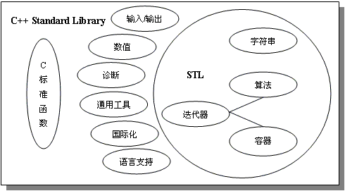

Slide 84
C/C++ standard library
C标准函数库：基本保持了与原有C语言程序库的良好兼容，尽管有些微变化。在C++标准库中存在两套C的函数库:
-标准C头文件如<stdio.h>继续被支持。头文件的内容不在std中。
#include <math.h> //传统模式或兼容模式
-具有C库功能的新C++头文件具有如<cstdio>这样的名字。它们提供的内容和相应的旧C头文件相同，只是内容在std中。
#include <cmath> //标准模式
using namespace std;

Slide 85
语言支持（language support）：包含了一些标准类型的定义以及其他特性的定义，这些内容，被用于标准库的其他地方或是具体的应用程序中。
诊断（diagnostics）：提供了用于程序诊断和报错的功能，包含了异常处理（exception handling），断言（assertions），错误代码（error number codes）三种方式。

Slide 86
通用工具（general utilities）：这部分内容为C++标准库的其他部分提供支持，当然你也可以在自己的程序中调用相应功能。比如：动态内存管理工具，日期/时间处理工具。记住，这里的内容也已经被泛化了（即采用了模板机制）。
国际化（internationalization）：作为OOP特性之一的封装机制在这里扮演着消除文化和地域差异的角色，采用locale和facet可以为程序提供众多国际化支持，包括对各种字符集的支持，日期和时间的表示，数值和货币的处理等等。

Slide 87
数值（numerics）：包含了一些数学运算功能，提供了复数运算的支持。
输入/输出（input/output）：就是经过模板化了的原有标准库中的iostream部分，它提供了对C++程序输入输出的基本支持。在功能上保持了与原有iostream的兼容，并且增加了异常处理的机制，并支持国际化（internationalization）。
-传统的将会继续被支持，尽管它们不在官方标准中。这些头文件的内容不在名字空间std中。
#include <iostream.h>

Slide 88
新的C++头文件如<iostream>包含的基本功能和对应的旧头文件相同，但头文件的内容在名字空间std中。（在标准化的过程中，库中有些部分的细节被修改了，所以旧头文件和新头文件中的实体不一定完全对应。）
//标准模式
#include <iostream>
using namespace std;

Slide 89
strings
In C, using character array manage a string , it’s fairly useful, it is quite limited. It’s simply a group of characters in memory, but if you want to do anything with it you must manage all the little details.

Slide 90
For example, the size of a quoted character array is fixed at compile time. If you have a character array and you want to add some more characters to it, you’ll need to understand quite a lot (including dynamic memory management, character array copying, and concatenation) before you can get your wish. This is exactly the kind of thing we’d like to have an object do for us.
For Example: STL/HelloStrings.cpp

Slide 91
String in C++
The string Class: defines the string type in C++. It contains many useful functions for manipulating strings
Constructing a String Appending to a String Assigning a String Functions at, clear, erase, and empty Functions length, size, capacity, and c_str() Comparing Strings 、 Obtaining Substrings、 Inserting and Replacing Strings、 String Operators

Slide 92
String in C++
The Standard C++ string class is designed to take care of (and hide) all the low-level manipulations of character arrays that were previously required of the C programmer. These manipulations have been a constant source of time-wasting and errors since the inception of the C language. the string is so important and it makes life so much easier that it will be introduced here and used in much of the early part of the book.
/fillvector.cpp

Slide 93
Introducing STL
C++标准函数库为C++程序员们提供了一个可扩展的基础性框架。我们从中可以获得极大的便利，同时也可以通过继承现有类，自己编制符合接口规范的容器、算法、迭代子等方式对之进行扩展。STL主要包含了容器、算法、迭代器、字符串
容器：容器比数组更强大更灵活，可以动态增长（也常是缩减），可以管理属于它们自己的内存，可以跟踪它们拥有的对象数目，可以限制它们支持操作的算法复杂度等等。

Slide 94
标准STL容器分成两类：序列容器和关联容器。
序列容器：向量(vector)容器、字符串(string)容器、双端队列(deque)容器和列表(list)容器。
-尽量使用vector和string来代替数组的使用。
vector<int> a;
string s(“hello”);
关联容器：集合(set)、multiset、map和multimap。
For example: code/unit one/STL/STL的容器和算法.cpp

Slide 95
Algorithms
STL几乎封装了所有的数据结构中的算法，从链表到队列，从向量到堆栈，对hash到二叉树，从搜索到排序，从增加到删除......。可以把它们应用在那些容器中的对象上。这些算法都有很著名的执行特性。它们可以给对象排序，删除它们，给它们记数，比较，找出特殊的对象，把它们合并到另一个容器中，以及执行其他有用的操作。

Slide 96
Iterators
STL Iterators就象是容器中指向对象的指针。STL的算法使用iterator在容器上进行操作。iterator设置算法的边界 ，容器的长度，和其他一些事情。举个例子，有些iterator仅让算法读元素，有一些让算法写元素，有一些则两者都行。 Iterator也决定在容器中处理的方向。

Slide 97
chapter 9 objects and classes
9.1 Introduction
9.2 Defining Classes for Objects
9.3 Example: Defining Classes and Creating Objects
9.6 Separating Class Definition from Implementation
9.7 Preventing Multiple Inclusions
9.9 Data Field Encapsulation
9.11 Class Abstraction and Encapsulation

Slide 98
Chapter 10 Object-Oriented thinking 10.2 The String Class

